Slide 1
Lion Portal valmennus 15.9.2026
MD107 GLT-koulutustoimiala
Riitta Haapanen, CS ja Markus Ylijoki, DG
+358 500 446 037, haapanri@gmail.com +358 040 593 3974 markusylijoki1@gmail.com

Slide 2
Valmennuksen tavoitteet
Ymmärrät Lion Portalin rakenteen ja toimintaperiaatteen
Tunnet järjestelmän tehtäväkohtaiset toiminnot pääpiirteissään
Osaat käyttää omaan tehtävääsi liittyviä toimintoja
Osaat etsiä lisätietoa tarpeen mukaan

Slide 3
Valmennuksen sisältö

Slide 4
Aihealueet
Lions Portal -järjestelmän rakenne ja toimintaperiaate
Kirjautuminen järjestelmään ja käyttöliittymän kielivalinnat
Tärkeimpien tehtäväkohtaisten osa-alueiden käyttö
    jäsentietojen ylläpito
    virkailijatietojen ylläpito
    palveluaktiviteettien raportointi
    kansainvälisten jäsenmaksujen hoito tiliotteiden avulla

Slide 5
Järjestelmän rakenne ja toimintaperiaate

Slide 6
Lion Portal järjestelmän rakenne
1. Jäsenrekisteri
jäsenien lisääminen, poistaminen, siirrot klubien välillä
yhteystiedot ja roolit (osoitteet, puhelinnumerot - virat, tehtävät)
jäsenluetteloiden ja raporttien luonti tarvittaessa
2. Palveluraportointi
projektit
palvelutuntien, kokousten ja suunnittelun, osallistujien ja avun vastaanottajien kirjaaminen
kuvien ja tarinoiden liittäminen palvelun raportteihin haluttaessa
3. Hallinto ja raportointi
viranhaltijoiden hallinta
raportit palvelusta, jäsenkehityksestä ja taloudesta
tilastot
4. Resurssit ja itseopiskelu
ilmoitukset ja viestit järjestöltä klubeille
ohjeet, koulutusmateriaalit ja työkalut
linkit muihin LCI:n järjestelmiin ja resursseihin

Slide 7
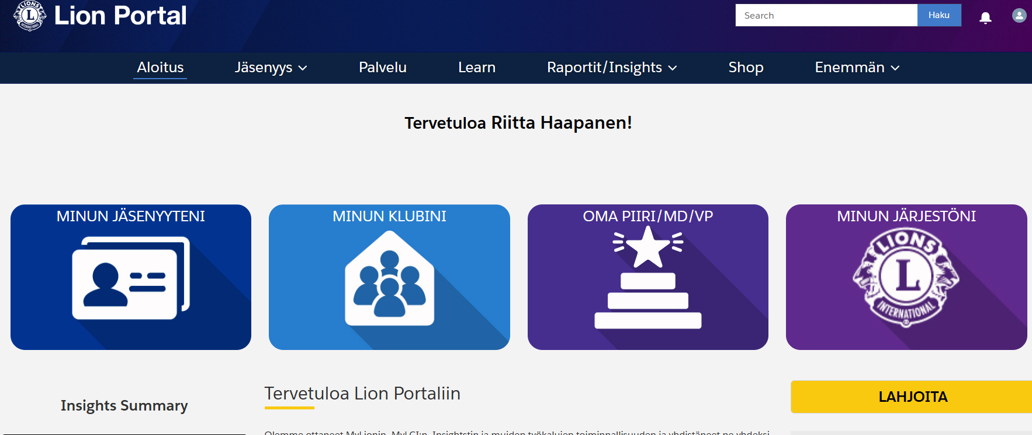
Etunimi Sukunimi

Slide 8
Lion Portalin toimintaperiaate
Käyttö perustuu rooleihin
  Klubin presidentti, sihteeri, rahastonhoitaja
  Piirikuvernööri, piirivirkailijat
    Jokaisella roolilla on rajatut käyttöoikeudet
        Jäsentietojen hallinnointi
        Raportointi
        Katseluoikeudet
Palvelu- ja jäsenraportointi
  Klubit raportoivat toteuttamansa palveluprojektit ja –tunnit
  Klubit hallinnoivat jäsentiedot (uudet, eronneet, siirtyneet)
Integraatio
  Tiedot päivittyvät reaaliajassa (Portalista myös Lions-liiton kotimaiseen jäsenrekisteriin)
  Järjestelmä on käytettävissä selaimella ilman erillistä asennusta

Slide 9
Ensimmäinen kirjautuminen

Slide 10
Kirjautuminen Lion Portaliin ensimmäistä kertaa
Tarvitset
sähköpostiosoitteen, joka on sama kuin jäsentiedoissasi (esim. klubisi sihteeri, presidentti tai hallintovirkailija, jolla on oikeudet, voi auttaa sinua selvittämään tämän)
salasanan, joka tulee olla vähintään 8 merkkiä pitkä ja joka sisältää vähintään yhden ISON KIRJAIMEN ja vähintään yhden numeron

Slide 11
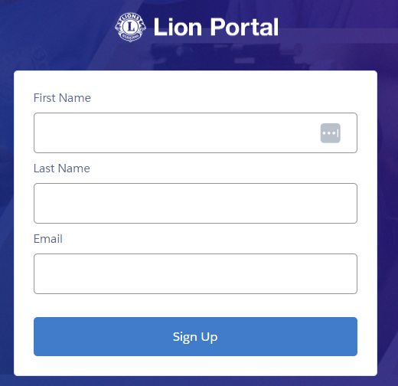
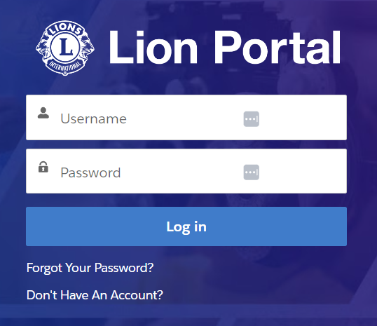
Kirjautuminen Lion Portaliin
Home | Lions Clubs International
https://lionsinternational.my.site.com/s/login/
2)
Etunimi
Sukunimi
Sähköposti
kuten ovat jäsenrekisterissä!
Lähetä Sign Up
3) Saat sähköpostiisi varmistusviestin, jossa on varmistuskoodi ”Verification Code”
HUOM! Jos varmistusviestiä ei löydy sähköpostistasi, niin tarkista 🡪 Roskapostikansio!
(Hotmail ja Gmail etenkin)
Sinulla ei ole kirjautumistiliä?
1) Klikkaa ”Don’t Have An Account?”

Slide 12
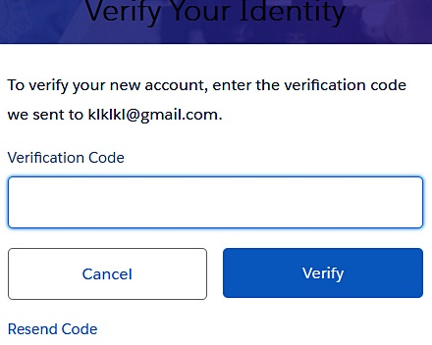
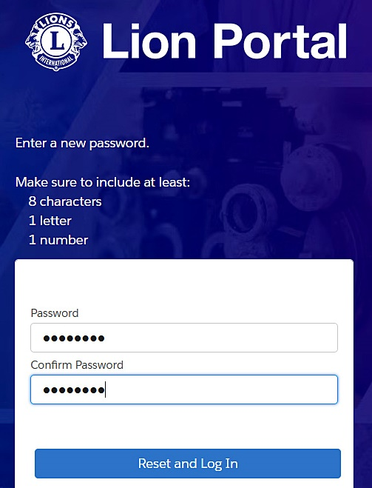
Kirjautuminen Lion Portaliin
4) Kirjoita varmistuskoodi,
jonka sait antamaasi sähköposti-osoitteeseen ja lähetä se painamalla Verify
5) Anna salasana, (Password) voi olla sama kuin entisessä
Lion Accountissa (MyLion/MyLCI)
Vähintään
8 merkkiä, vähintään
1 ISO kirjain, vähintään
1 numero.
Anna salasana uudestaan (Confirm Password)
Jos varmistusviestiä ei löydy mistään sähköpostikansiosta, niin paina
Resend Code = Lähetä koodi uudestaan
6) Näpäytä
Reset and Log In
jolloin pääset kirjautumissivulle

Slide 14
Kirjautuminen jatkossa

Slide 15
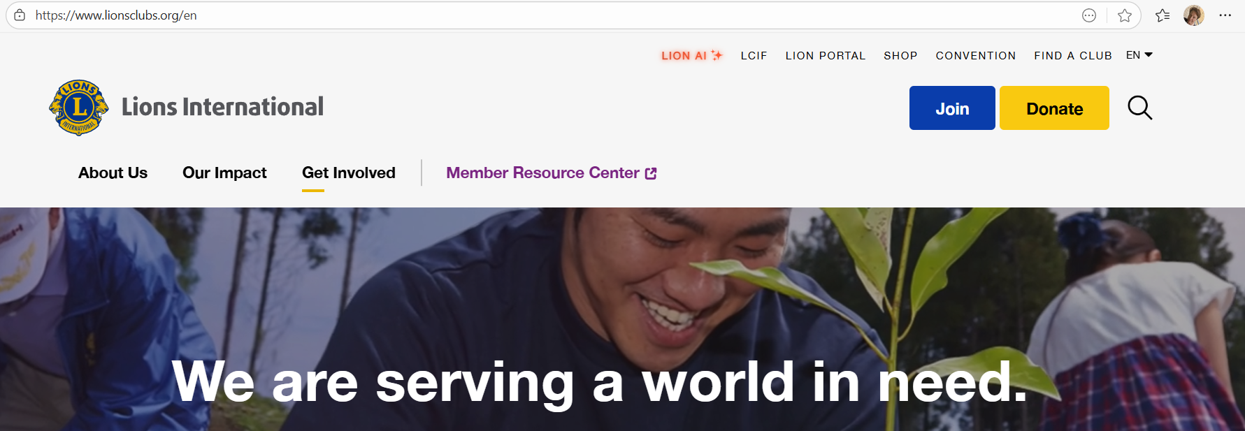
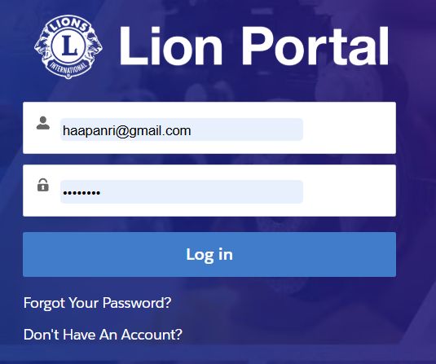
Kirjautuminen seuraavilla kerroilla
www.lionsclubs.org
www.lionsinternational.my.site.com

Slide 16
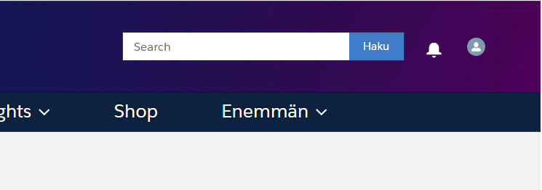
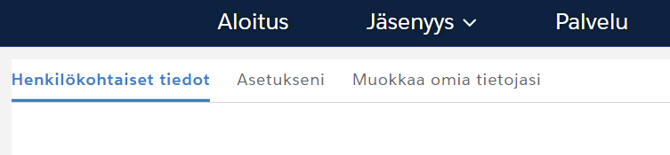

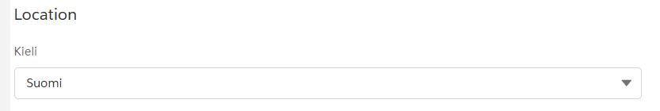
Kielivalinta
Käyttäjä voi valita Lions Portaliin kielen
Se tapahtuu klikkaamalla profiilisymbolia Lions Portalin etusivun oikeassa yläkulmassa
Lista käyttöliittymän kielistä löytyy Asetukseni -välilehdeltä

Slide 17
Jäsentietojen ylläpito

Slide 18
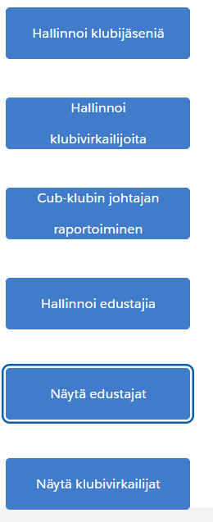
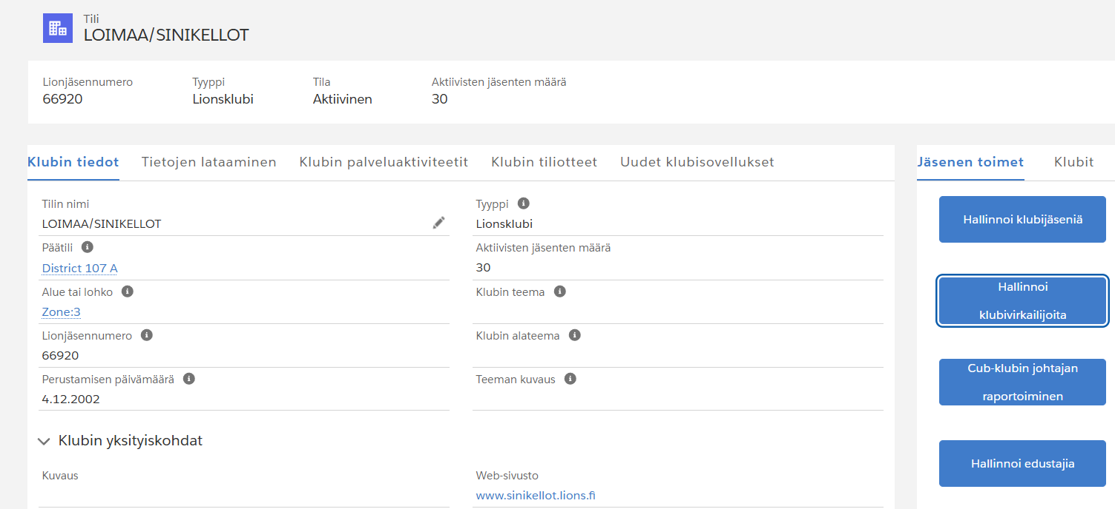
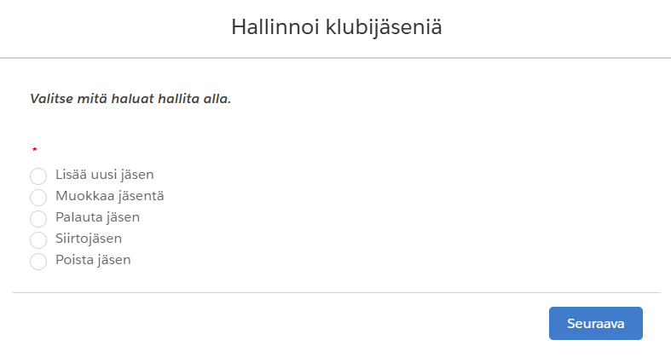
Hallinnoi klubijäseniä (uusi, muokkaus, ero, siirto, palautus)

Slide 19
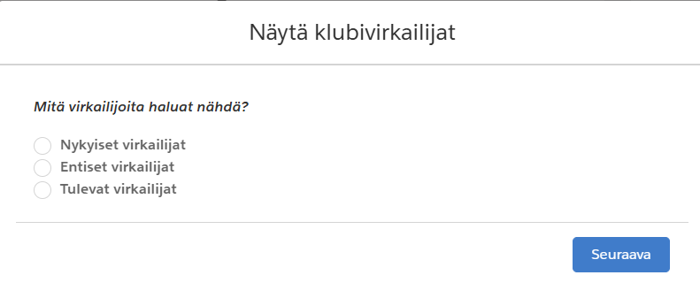
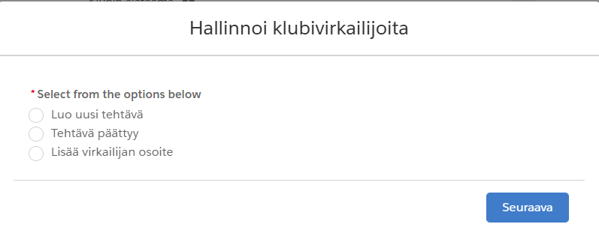
Klubivirkailijat
Virkailijat tulevalle kaudelle on syytä lisätä Lion Portaliin heti vaalikokouksen jälkeen, jotta tiedottaminen tavoittaa uuden hallituksen heti

Slide 20
Virkailijatietojen ylläpito

Slide 21
Kauden aikana tehtäviä virkailijatietojen päivityksiä
Virkailijan vaihtuminen esim. jäsenen siirtyessä toiseen klubiin tai erotessa
  Nykyisen viranhaltijan tehtävän päättäminen
  Uuden virkailijan lisääminen
Virkailijan osoitteen lisääminen
Klubin oman, paikallisen viran ja sen haltijan kirjaaminen

Slide 22
Aktiviteettien raportointi

Slide 23
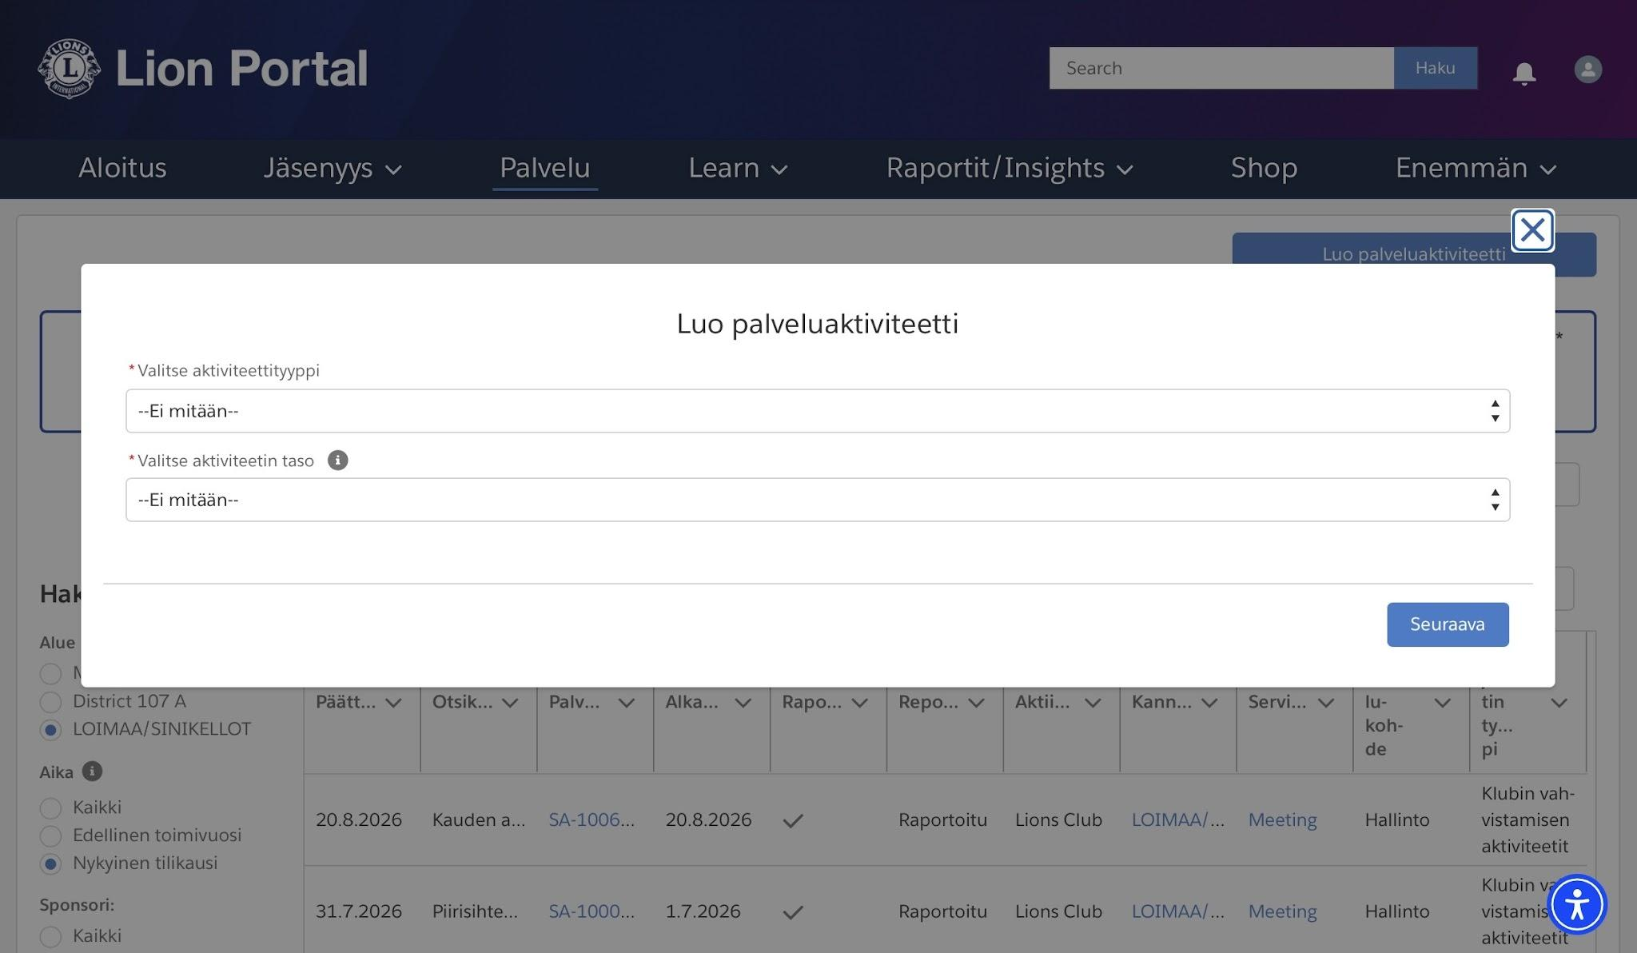
Aktiviteettien raportointi
Aktiviteettien, kokousten jne. raportointi tekee jäsenten vapaaehtoistyöhön käytetyn ajan näkyväksi ja on tärkeä viesti toiminnan elinvoimaisuudesta järjestömme eri tasoille
Raportointi on sihteerin
(tai hallintovirkailijan)
vastuulla ja se tehdään
Lion Portalissa
  Service/Palvelu
  My activities
  Create Service Activity/
  Luo palvelu-
  aktiviteetti
  Lahjoitus/Varain-
  hankinta/Kokous/
  Palveluaktiviteetti

Slide 24
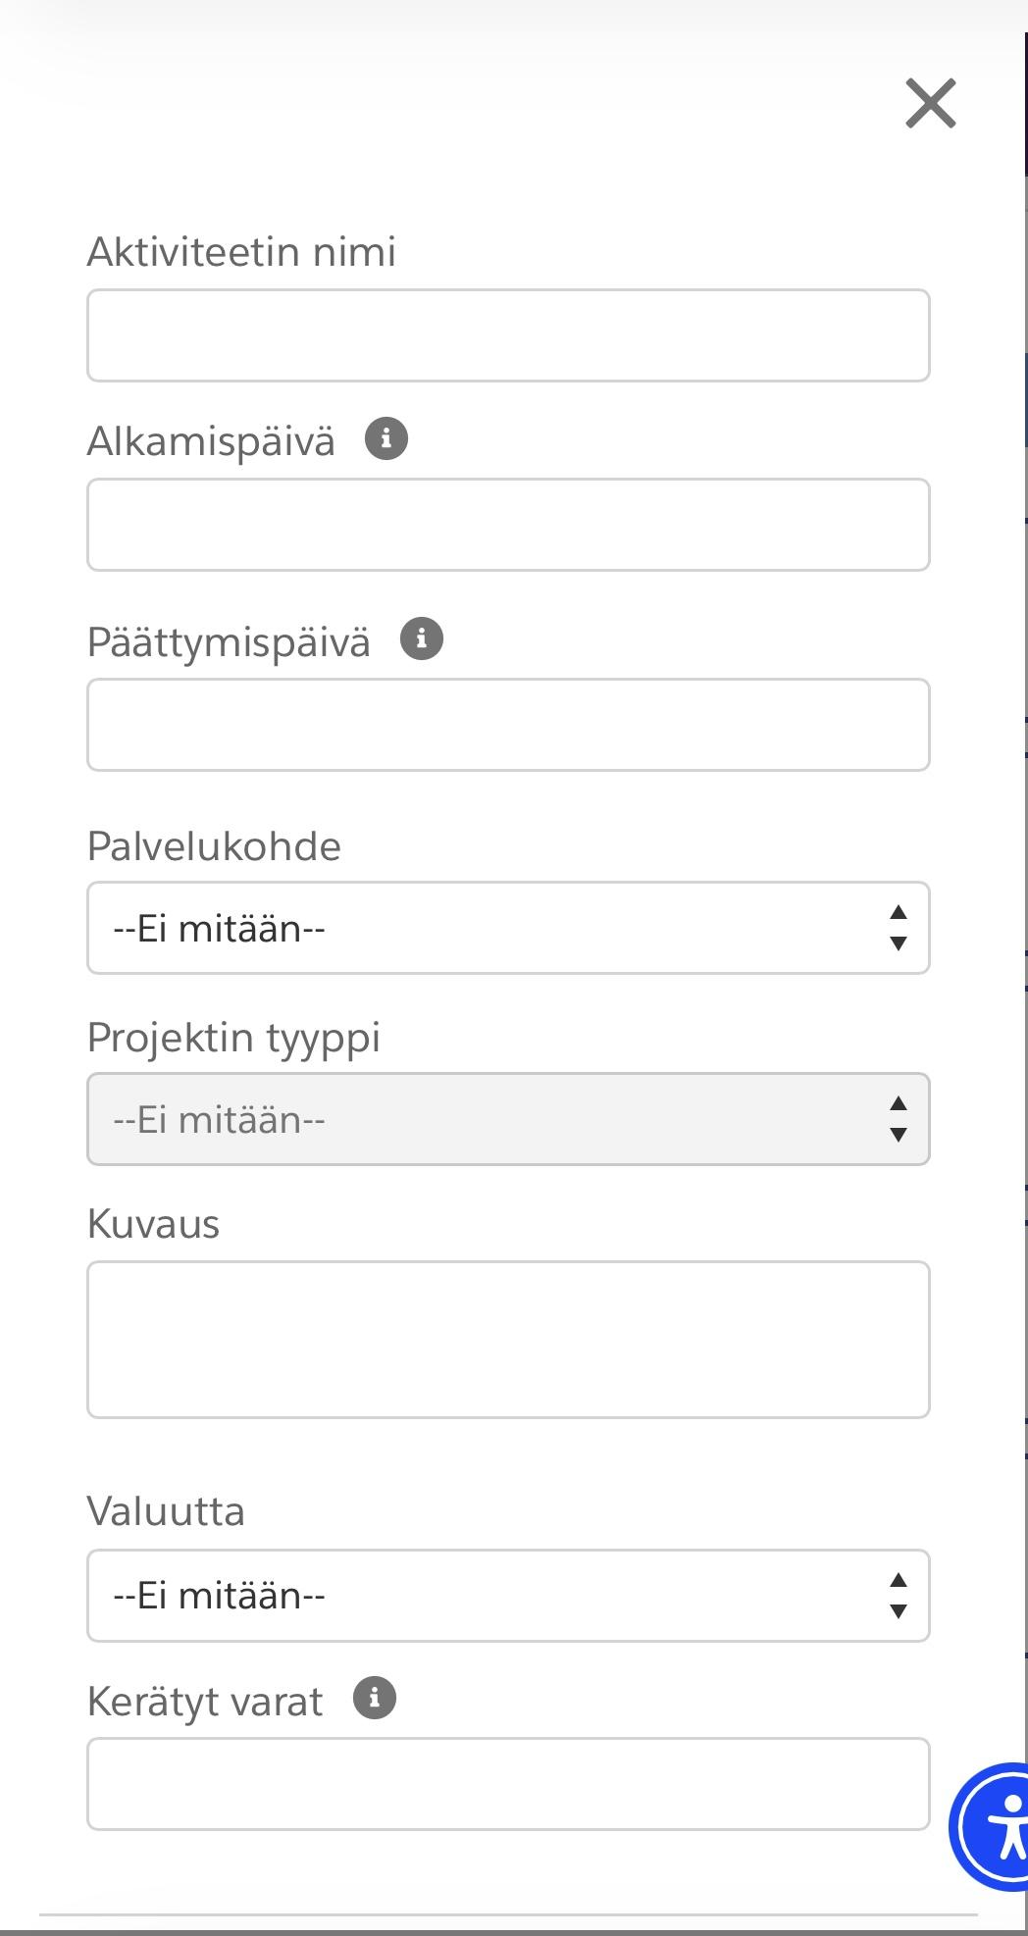
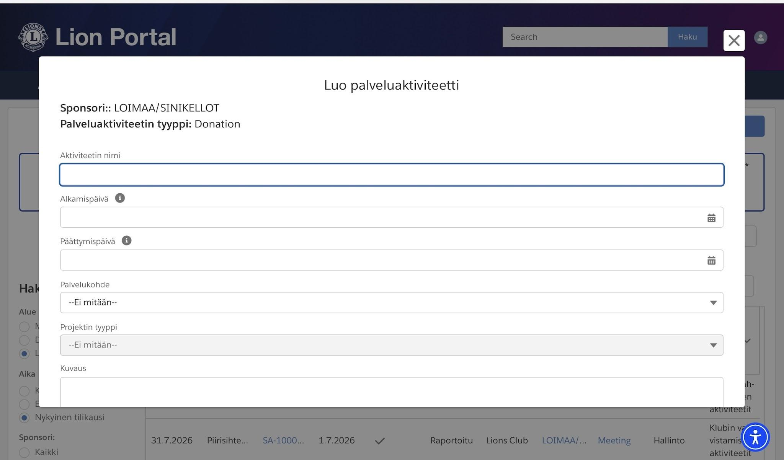
Esimerkki aktiviteetin tallentamisesta
Näyttö, kun edellisellä sivulla on valittu lahjoitus
<— tietokone
—> älypuhelin

Slide 25
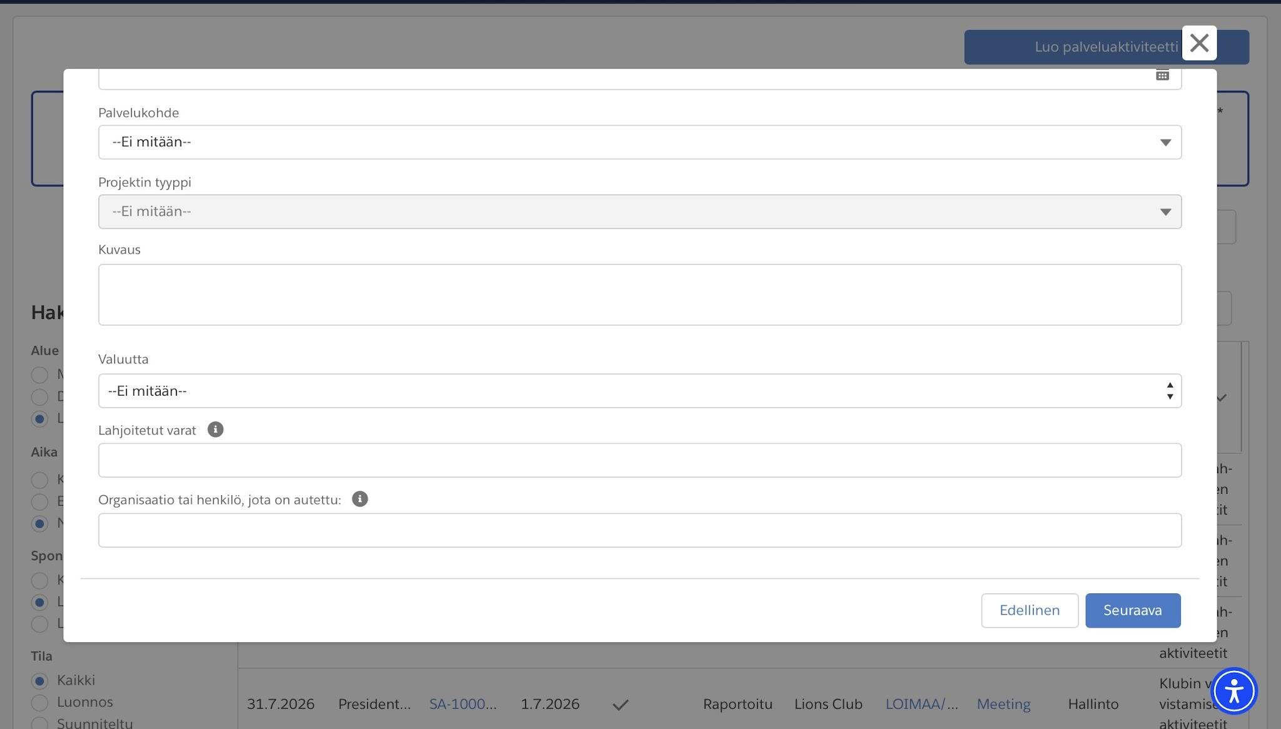
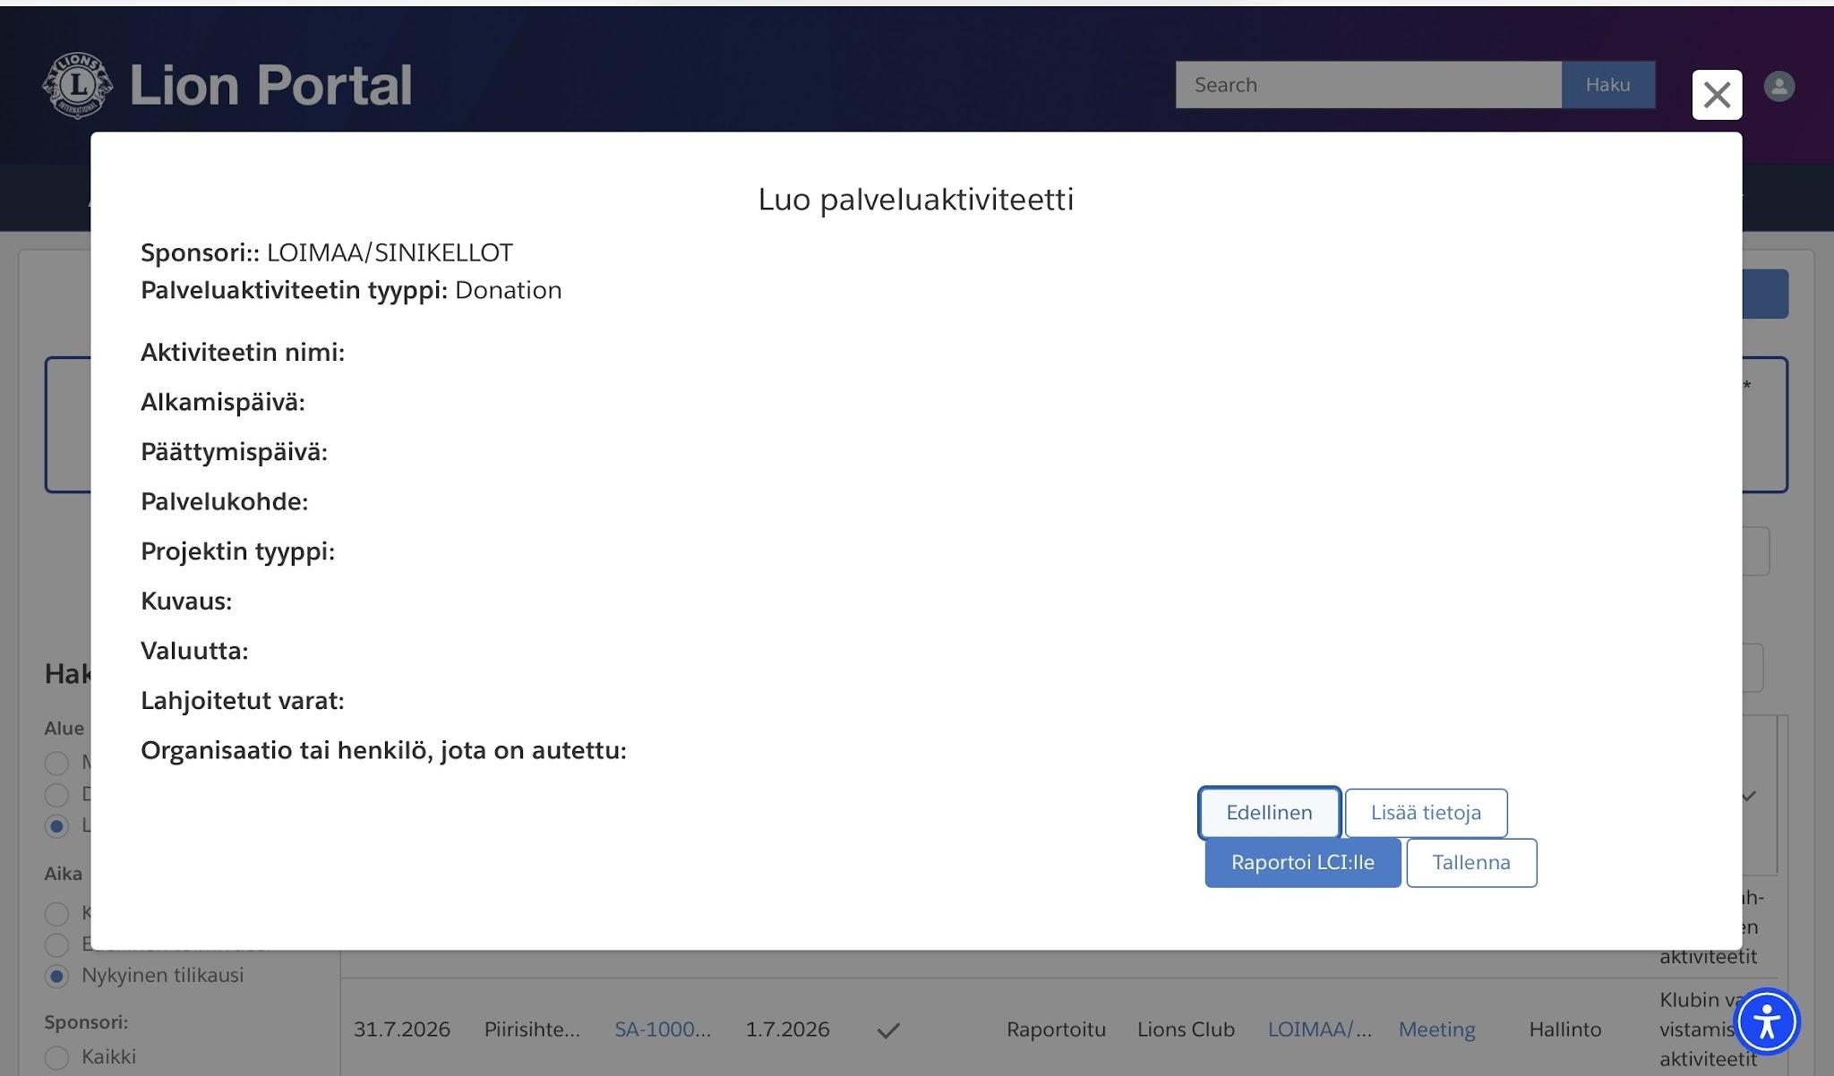

Slide 26
Kansainvälisten jäsenmaksujen hoito

Slide 27
Jäsenmaksut
Kansainvälinen jäsenmaksu
  laskutus kahdessa erässä, eräpäivä 31.7. ja 31.1.
  lasketaan 30.6. ja 31.12. rekisterissä olevan jäsenmäärän mukaan, ilmoitukset tehtävä n. 15. pv
  LCI ei enää lähetä puolivuotisjäsenmaksusta paperilaskua vaan se on tulostettava järjestelmästä.
  sama koskee uusien jäsenten jäsenmaksulaskuja

Slide 28
Maksut LCI:lle
Luottokorttimaksu tai PayPal-maksu Lion Portalissa
  kurssivaihtelujen takia kannattaa maksaa hieman ylimääräistä
SEPA-maksu
  saaja Lions Clubs International, 300 W 22nd Street, Oak Brook, ILLINOIS, 60523-8842, USA
  IBAN-koodi: GB62CHAS60924241287084
  BIC-koodi: CHASGB2L
  pankkiohjelma saattaa kysyä maksun vastaanottajamaata, pankkitili on Englannissa
  viestikenttään klubin nimi ja kv. numero, maksu euroissa kuten kotimaanmaksu
  tarkista LCI:n kurssi laskulta ja maksa vähintään viisi pankkipäivää ennen kuunvaihdetta, jotta vältyt lisämaksusta LCI:n kurssin vaihtuessa:
  https://www.lionsclubs.org/fi/resources-for-members/resource-center/exchange-rates

Slide 29
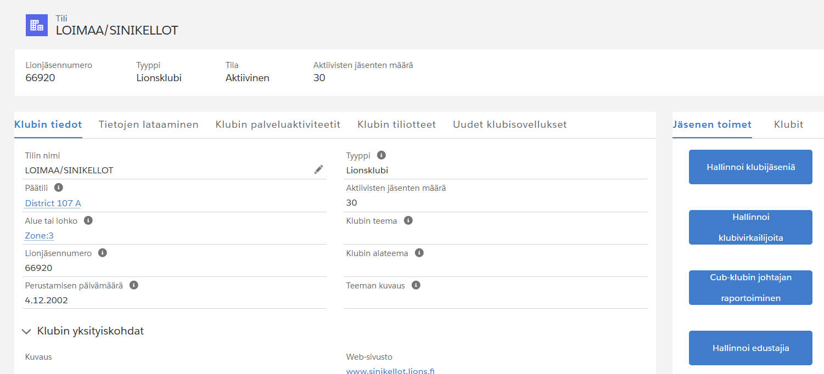
Tiliotteet kertovat kansainvälisen jäsenmaksun tilanteen

Slide 30
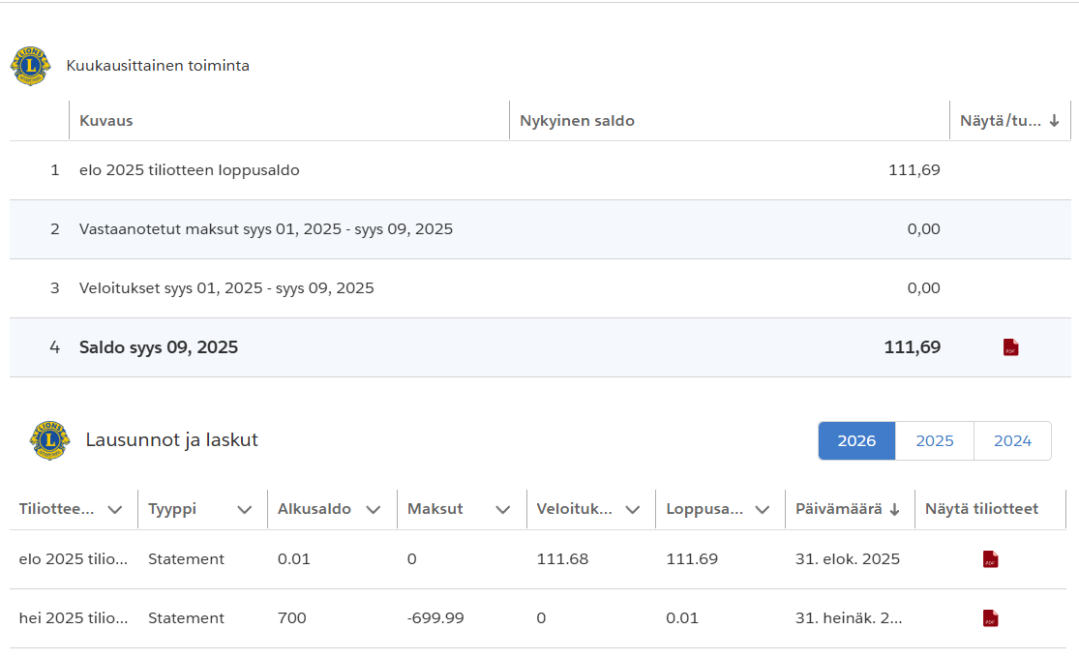
Jäsenmaksun tiliote

Slide 31
Lisäohjeita

Slide 32
Lisämateriaalia
Lion Portalin käyttäjädokumentit Lion Portalin käyttäjädokumentit
Lion Portalin ohjevideot Lion Portalin koulutusvideot YouTubessa

Slide 33
Lion Portalin käyttöohjeita eri tilanteisiin
Lion Portalin käyttäjädokumentit - Suomen Lions-liitto ry
Ensimmäinen kirjautuminen/rekisteröinti
Kirjautuminen, salasanan palauttaminen
Klubi - Virkailijan kirjaaminen kuluvalle ja tulevalle kaudelle
Klubi - Paikallisen klubivirkailjan (klubimestari, tailtwister, nuorisovaihtovirkailija jne.) kirjaaminen
Klubi - Virkailijan vaihtaminen kesken kauden (= Virkailijan kauden päättäminen ja uuden virkailijan kauden aloittaminen
Klubi - Uuden jäsenen lisääminen
Klubi - Jäsenen poistaminen
Klubi - Jäsenen tietojen muuttaminen (= Henkilökohtaiset tiedot, Henkilön tiedot, Osoitetiedot, Jäsenyystyyppi, Jäsenen kummi
Klubi - Klubin tietojen päivittäminen
Klubi - Hallintovirkailijan lisääminen
Piiri - Klubien presidenttien yhteystietojen lataaminen
Piiri - Piirin virkailijoiden tehtävien luominen tulevalle kaudelle

Slide 34
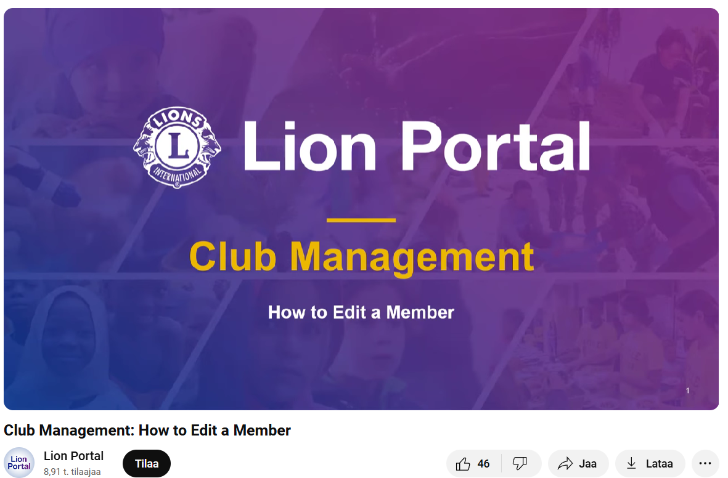
Lion Portal –ohjevideot YouTubessa
Lion Portalin eri toiminnoista on tarjolla videoidut ohjeet YouTubessa:
Lion Portal Training

Slide 35
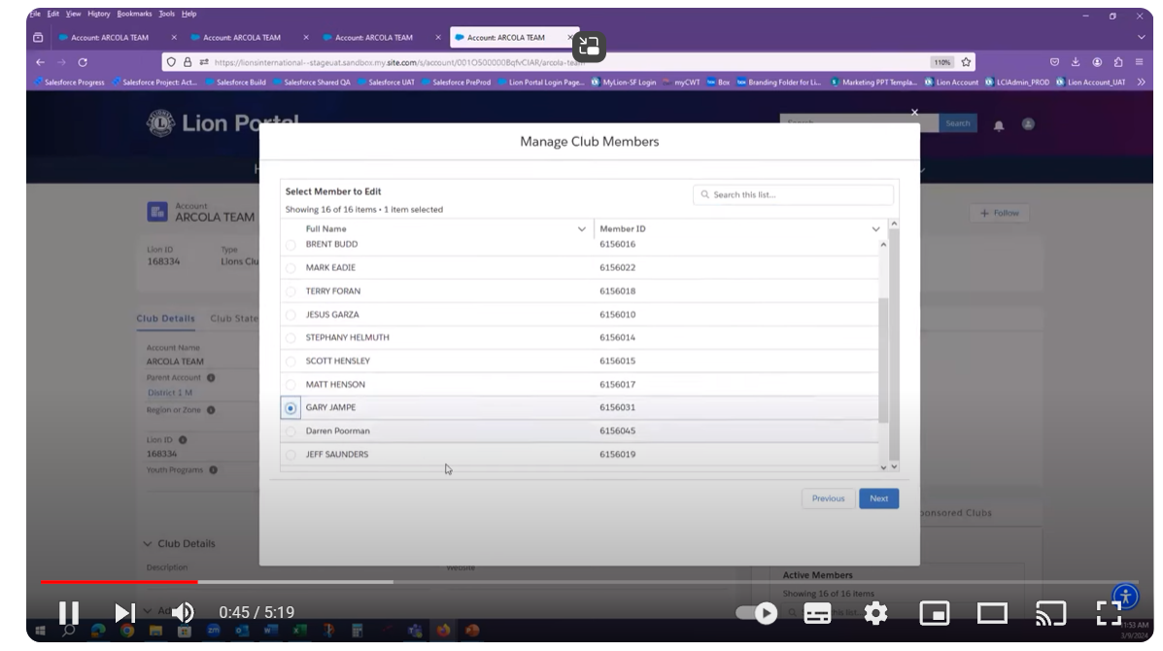

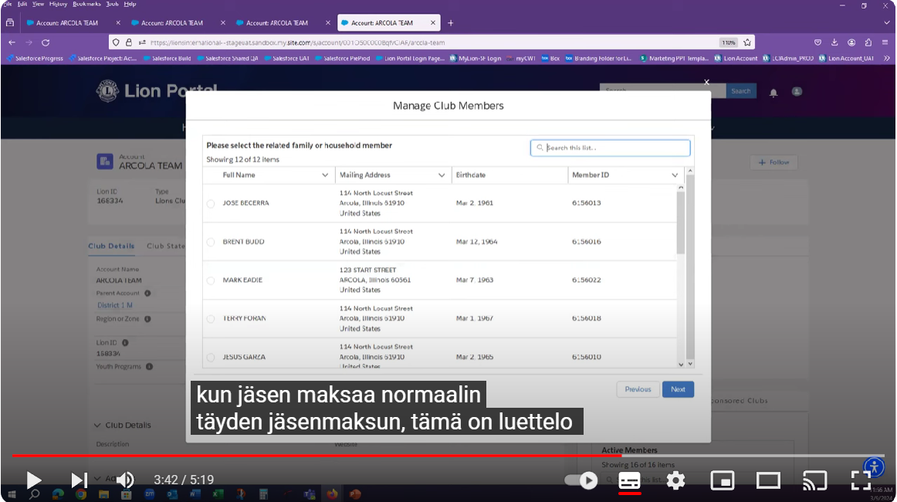
Videon tekstityksen kieli suomeksi
Klikkaa asetukset –symbolia
ja valitse
  Tekstitykset (käytössä)
Valitse sitten
  Automaattinen käännös
  Suomi

